Slide 1
Министерство образования и науки
Республики Казахстан Восточно-Казахстанской области
Направление: Здоровая природная среда-основа реализации стратегии «Казахстан-2050»
Секция: Химия
Тема: Исследование физико-химических свойств шампуней
Автор: Шарбекова Диана Канатовна
Класс: 10 «Б»
Коммунальное Государственное Учреждение «Средняя общеобразовательная школа №19»
Научный руководитель: Успанова Индира Буркутхановна,учитель химии «Средняя общеобразовательная школа №19»
Научный консультант: Сапакова Айгуль Касенкановна ,кандидат биологических наук и.о.доцента кафедры химии и географии естественно-математического факультета ГУ имени Шакарима г. Семей

Slide 2
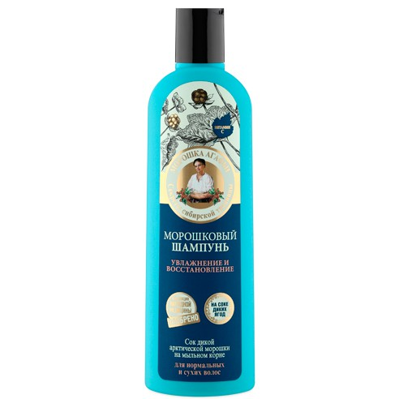
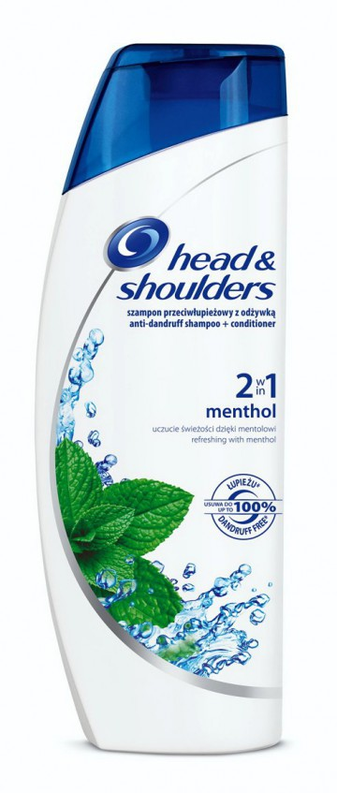
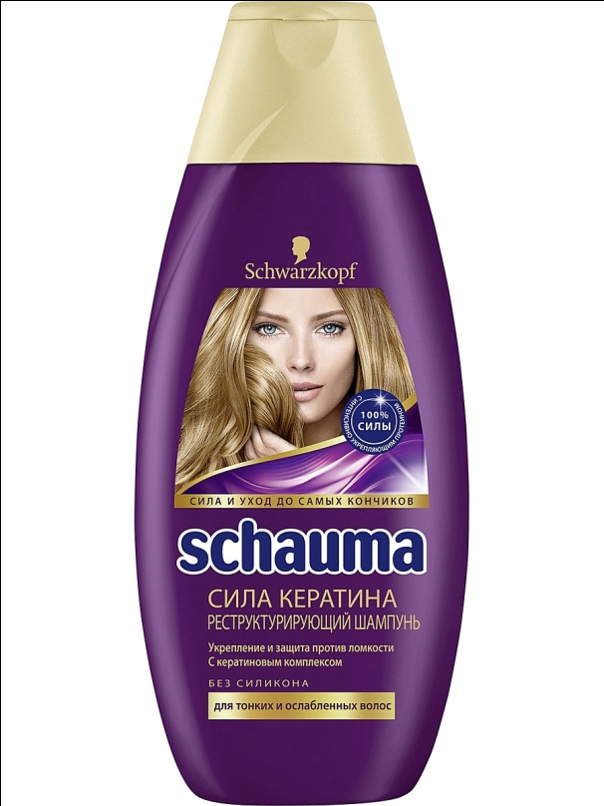
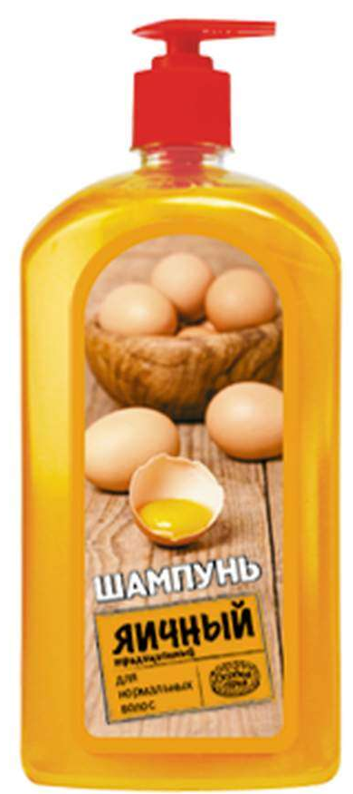
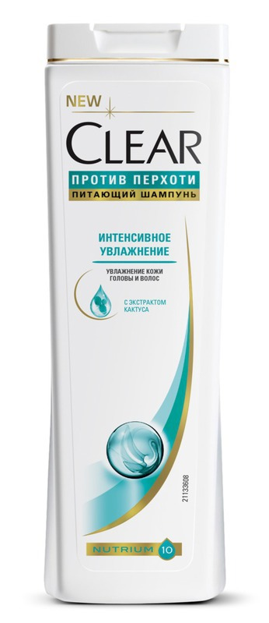
Гипотеза: Шампуни — одно из главных и самых распространенных средств по уходу за волосами. Вредны ли они для человека?
В качестве тест – объекта, используется шампуни торговой марки «Рецепты бабушки Агафьи», «Head and Shoulders 2 in 1», «Schauma», «Clear», «Яичный шампунь», шампунь домашнего приготовления.
Цель работы: Провести исследования на соответствие физико - химического состава шампуней стандарту ГОСТа, проведя ряд опытов. Выбор наиболее безопасного для здоровья человека шампуня.

Slide 3
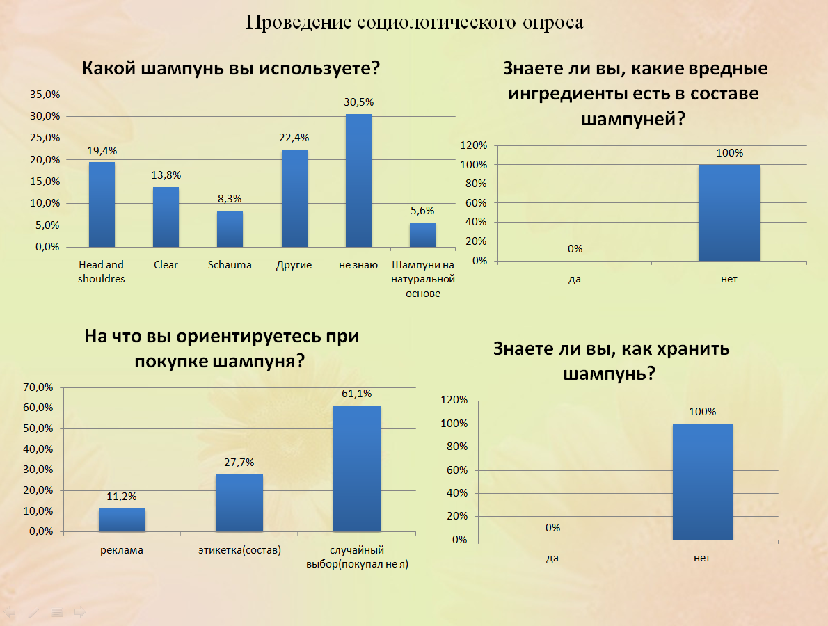

Slide 4
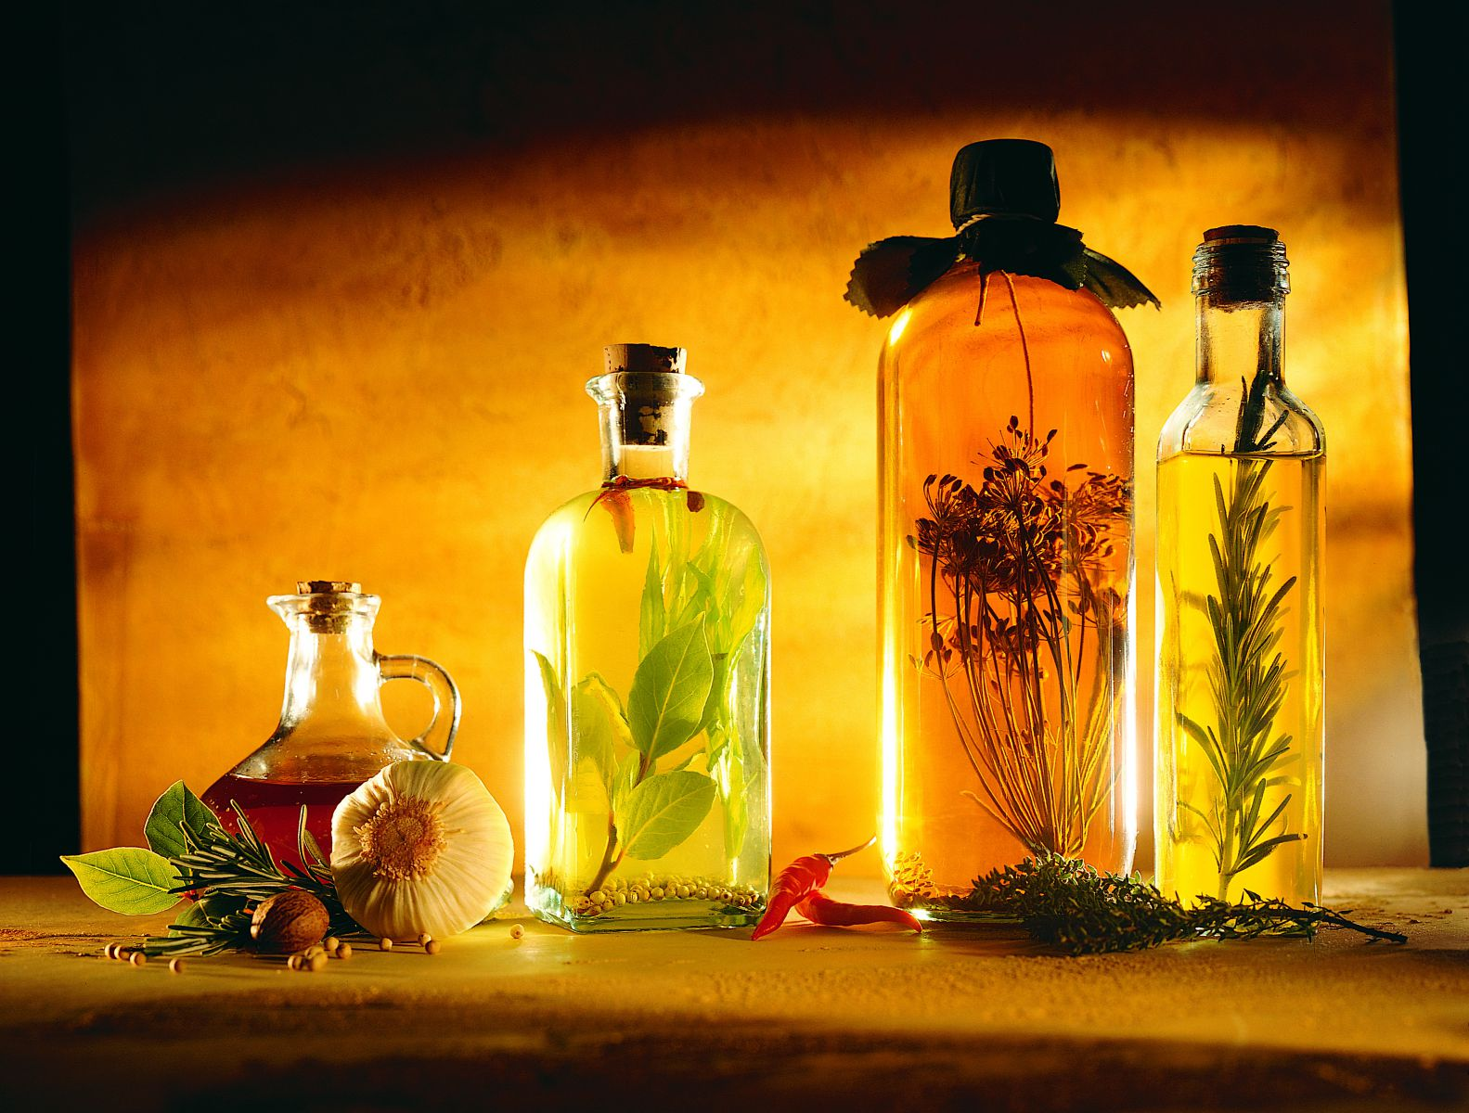
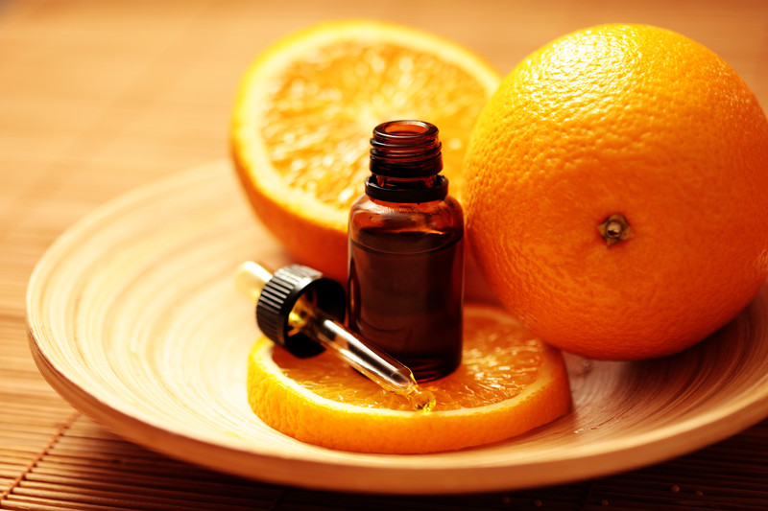
Изготовление шампуня в домашних условиях.
Способ приготовления: измельчили 100 г ржаного хлеба, добавили 100 мл кефира, 1 яйцо и 3 капли эфирного масла апельсина, размешали миксером.

Slide 5
Кто изобрел шампунь?
Начало истории шампуня положил Кейси Херберт из Англии. Он смешал травы с мыльным порошком и назвал эту смесь Shaempoo.
В1903 году Ханс Шварцкопф придумал а также запатентовал свой шампунь и товарный знак
История жидкого шампуня началась в 1927 году, его изобрел сын Ханса Шварцкопфа, когда отца уже не было в живых.

Slide 6
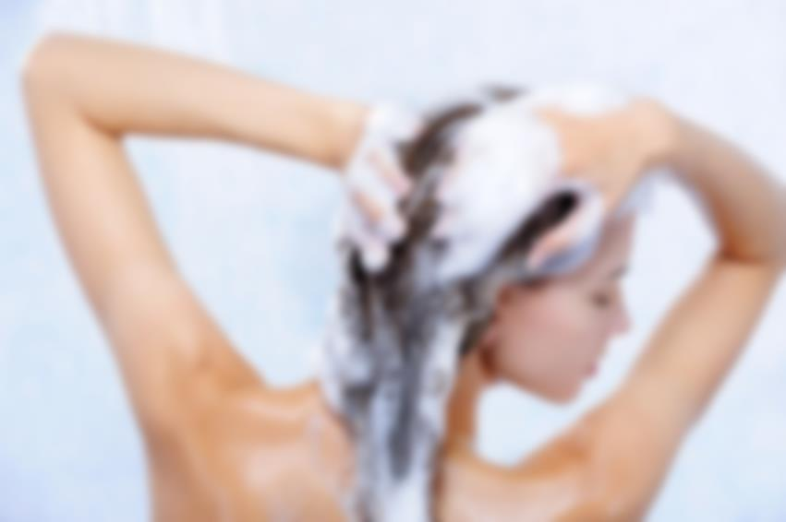
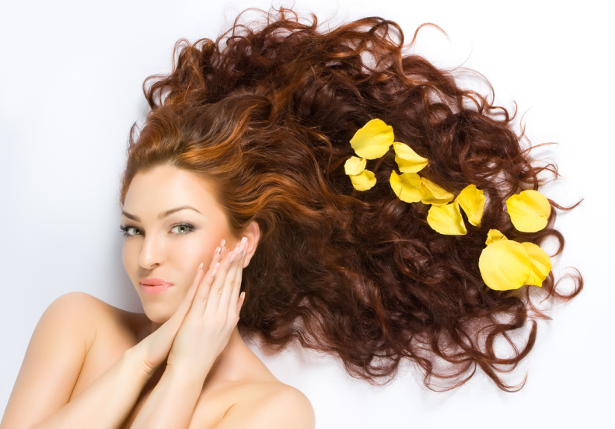
Механизм действия шампуней.
Механизм действия основан на способности эмульгировать жиры с последующим растворением их в воде.
Вода способствует гидролизации шампуня, при этом образуется пена. Происходит механическое удаление чашуек эпидермиса (перхоти) и всех видов загрязнений.

Slide 7
Что входит в состав шампуня?
вода
ПАВ
Пенообразователи
Загустители
Кондиционирующие
добавки
Регуляторы кислотности
Лечебные
добавки
Красители
Консерваторы

Slide 8
блеск, чистота, ухоженный вид, объем, шелковистость
растительные экстракты
антибактериальные вещества
густая, мягкая, кремообразная устойчивая пена

Slide 9
Diethanolamine – (DEA) вызывает повреждение кожи и слизистых оболочек. Его аналоги: TEA и MEA.
Фталаты (Phthalate) - нарушают эндокринную систему человека.
Сульфаты (Sodium Lauryl Sulfate) (SLS) - быстро проникает в глаза, мозг, печень, сердце. Накапливается и вызывает долгосрочное повреждение органов.
Сульфаты – (Sodium Laureth Sulfat)(SLES) - Cпиртовая форма SLS. Он в меньшей степени раздражает, но в большей – сушит кожу (по сравнению с SLS).
Ароматизаторы - получены синтетическим путем, являются высоко аллергенными веществами.

Slide 10
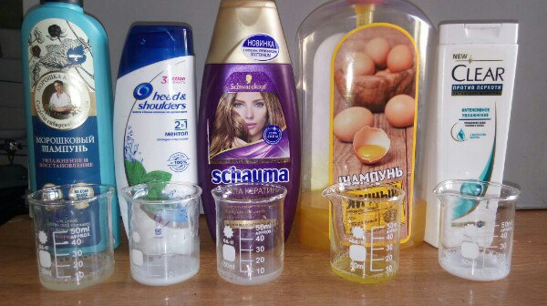
Опыт №1 Изучение органолептических свойств шампуней.
В выборе шампуней, как и других бытовых продуктов, мы чаще всего руководствуемся их органолептическими свойствами. Мы определили цвет, запах и консистенцию исследуемых шампуней. Органолептические показатели образцов проверяют по требованиям ГОСТ Р 52345-2005.

Slide 11
Органолептические свойства шампуней.
Названия шампуней | Запах | Цвет | Однородность
«Рецепты бабушки Агафьи» | Ароматный цветочный | Бежевый | Позрачный
«Head and Shoulders 2 in 1» | Резкий запах ментола | Молочный | Очень густой
«Schauma» | Резкий | С фиолетовым оттенком | Густой
«Яичный шампунь» | Запах яиц | Ярко желтый | Прозрачный
«Clear» | Средний с морским ароматом | Белый | Очень густой
Вывод: По результатам опрошенных приятный запах, натуральный цвет и прозрачность имеет шампунь «Рецепты бабушки Агафьи». Шампуни торговой марки «Clear», «Schauma» обладают неестественным белым с отливом цветом, что указывает на наличие большого количества красителей в составе. Органолептические показатели образцов полностью соответствуют требованиям ГОСТ Р 52345-2005.

Slide 12
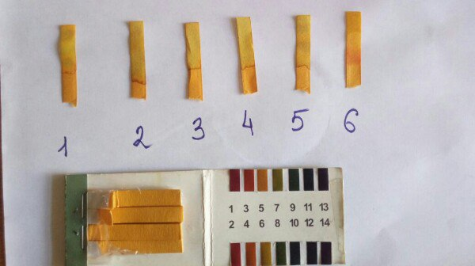
Опыт №2 Определение рH шампуней.
Названия средств | «Рецепты бабушки Агафьи» | «Head and Shoulders 2 in 1» | «Schauma» | «Яичный шампунь» | «Clear» | Домашний шампунь на основе кефира
рН | ≈6,0 | ≈6,0 | ≈6,0 | ≈6,0 | ≈6,0 | ≈4,0
Вывод: все анализируемые образцы имеют рН приблизительно равный 6 (слабокислая среда). Соотвествует стандарту ГОСТа Р 52345-2005.
В приготовленном домашнем шампуне среда кислая.

Slide 13
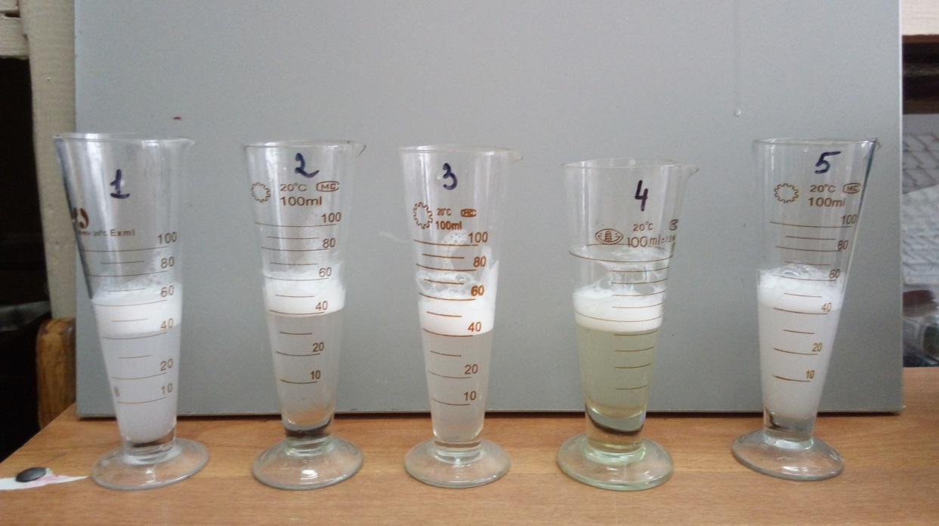
Опыт №3 Пенообразование шампуней.
Название шампуней | Устойчи- вость пены | Норма устойчивости пены по ГОСТ
«Рецепты бабушки Агафьи» | 53% | 10 -100%
«Head and Shoulders 2 in 1» | 87%
«Schauma» | 56%
«Яичный» | 66%
«Clear» | 77%
Наибольшей устойчивостью пены в водопроводной воде обладает шампунь «Head and Shoulders 2 in 1» - 87%. Наименьшая устойчивость пены у шампуня «Рецепты бабушки Агафьи» - 53%. Слишком большая высота пенного столба указывает на большую концентрацию Lauramide Dea, что плохо влияет на волосы и кожу головы.

Slide 14
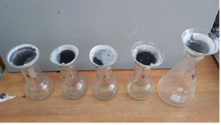
Опыт №4. Суспензирующая способность анализируемых шампуней.
Название шампуней | m масса подвергшегося суспензированию угля,г
«Рецепты бабушки Агафьи» | 0,21
«Head and Shoulders 2 in 1» | 0,19
«Schauma» | 0,18
«Яичный» | 0.12
«Clear» | 0,24
Исследования показали, что все шампуни обладают суспензирующей способностью. Если расположить в ряд, то «Clear» - 0,24 г, «Рецепты бабушки Агафьи» -0,21 г, «Head and Shoulders 2 in 1» - 0,19, «Schauma» - 0,18 г, «Яичный шампунь» - 0,12 г. Наилучшей суспензирующей способностью обладает шампунь торговой марки «Clear», а наихудшие результаты показал шампунь - «Яичный».

Slide 15
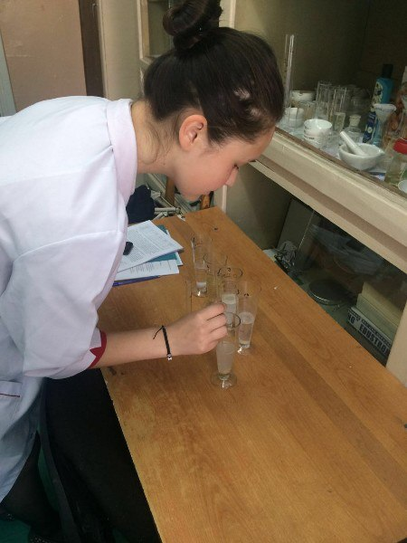
Опыт №5. Эмульгирующая способность анализируемых шампуней.
Все шампуни обладают эмульгирующей способностью. Наибольшей эмульгирующей способностью обладают растворы средств: «Head and Shoulders 2 in 1» - 37%, одинаковые результаты эмульгирующей способности у шампуней торговой марки «Рецепты бабушки Агафьи» и «Schauma», наименьшей – «Яичный шампунь» - 18%.
Название шампуней | V (масла), подвергшегося эмульгированию, см³ | V (масла), перешедшего в раствор СМС, %
«Рецепты бабушки Агафьи» | 1,97 | 32%
«Head and Shoulders 2 in 1» | 2,26 | 37%
«Schauma» | 1,97 | 32%
«Яичный» | 1,13 | 18%
«Clear» | 1,78 | 29%

Slide 16
Опыт №6. Определение плотности шампуней.
Название шампуней | V, г/см³ | m шампуня,г | ρ, г/см³ | Норма ρ г/см³ по ГОСТ
«Рецепты бабушки Агафьи» | 80 | 80,4 | 1,00 | 1,00 — 1,25
«Head and Shoulders 2 in 1» | 80 | 95,3 | 1,19
«Schauma» | 80 | 91,1 | 1,13
«Яичный» | 80 | 88,8 | 1,11
«Clear» | 80 | 98,5 | 1,23
Шампунь не должен обладать слишком большой плотностью, так как это затрудняет нанесение на волосы и удаление после мытья с волос. Самые плотные шампуни из всех исследуемых торговых марок: «Clear» -1,23 г/см³ и «Head and Shoulders 2 in 1» 1,19 г/см³ при использовании данных шампуней требуется большое количество воды. Наименьшие результаты показал шампунь «Рецепты бабушки Агафьи» чуть плотнее воды.

Slide 17
Опыт №7. Поверхностное натяжение. ПАВ шампуней.
Название шампуней | Коэффициент поверхностного натяжения, σ н/м
«Рецепты бабушки Агафьи» | 6,33
«Head and Shoulders 2 in 1» | 78,67
«Schauma» | 38,33
«Яичный» | 12,67
«Clear» | 49,00
Поверхностно-активные вещества снижают поверхностное натяжение между водой и жировыми частицами, облегчая таким образом удаление этих частиц и грязи; увеличивают вязкость шампуней. Таким образом, чем меньше коэффициент поверхностного натяжения раствора, тем лучше моющие свойства шампуня. Лучшими моющими способностями обладает шампунь «Рецепты бабушки Агафьи» - 6,33 н/м, наихудшие результаты показал шампунь торговой марки «Head and Shoulders 2 in 1» - 78,67 н/м.

Slide 18
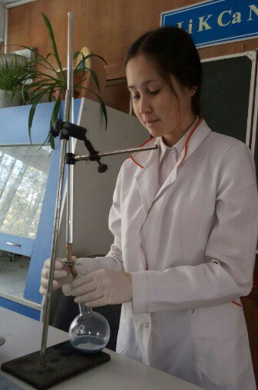
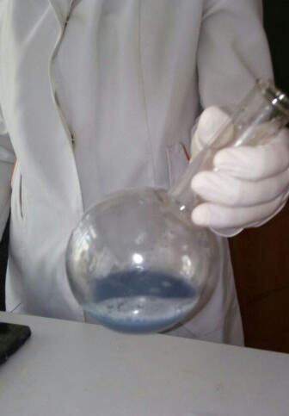
Опыт №8. Определение количественного состава сульфат- иона методом комплексонометрического титрования.
Название шампуней | Количество хлорид- ионов, мг/дм³ | Среднее отклонение, мг/дм³ | Размах варьирования, мг/дм³ | Место
«Рецепты бабушки Агафьи» | 30,08 | 3,41 | 9,60 | 1
«Head and Shoulders 2 in 1» | 80,00 | 9,39 | 23,04 | 5
«Schauma» | 62,08 | 3.41 | 9,60 | 4
«Яичный» | 54,40 | 1,92 | 1,92 | 2
«Clear» | 56,32 | 1,71 | 3,84 | 3
Холостой опыт | 280,32 | 3,84 | 9,60
По проведенному исследованию во всех шампунях содержатся сульфаты. Наименьшее содержание количества сульфат — ионов в шампуне торговой марки «Рецепты бабушки Агафьи» - 30,08 мг/дм³.

Slide 19
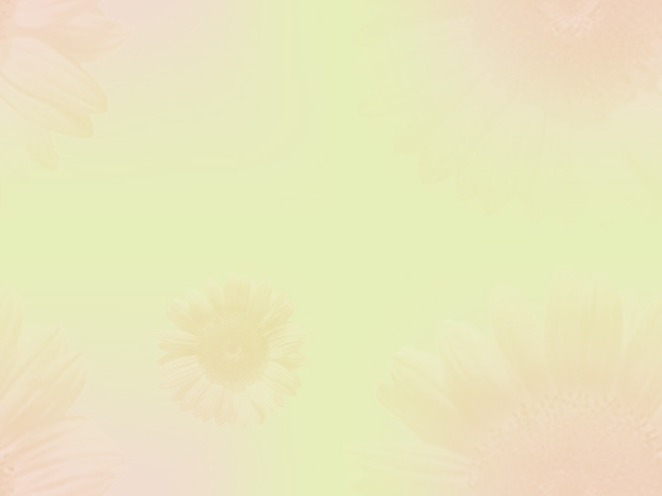
Математическая обработка экспериментальных данных.Коэффициент корреляции.
В результате расчета коэффициента корреляции количества сульфат- ионов и суспензирующей способности, мы выяснили, что корреляционная связь = -0,078. Коэффициент корреляции количества сульфат- ионов и эмульгирующей способности=0,2917. Наличие количества сульфат- ионов не влияет или слабо влияет на эмульгирующую и суспензирующую способности.

Slide 20
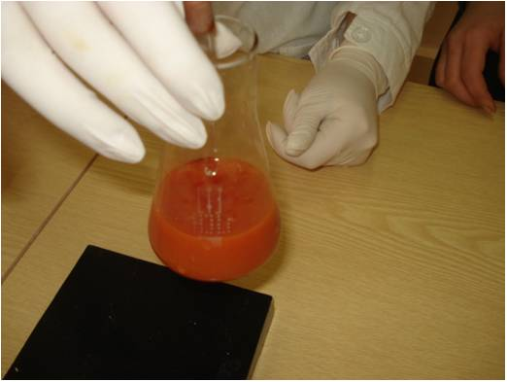
Опыт №9. Определение содержания хлорид- ионов методом осажденного титрования.
Название шампуней | Количество хлорид- ионов, мг/дм³ | Среднее отклонение, мг/дм³ | Размах варьирования, мг/дм³ | Место
«Рецепты бабушки Агафьи» | 20,11 | 1,89 | 5,10 | 1
«Head and Shoulders 2 in 1» | 77,59 | 4,91 | 14,44 | 5
«Schauma» | 36,53 | 2,83 | 7,65 | 3
«Яичный» | 33,41 | 7,37 | 6,80 | 2
«Clear» | 49,56 | 4,34 | 12,74 | 4
При проведении качественного определения установили, что содержание хлор-иона в анализируемых шампунях находится в пределах 20,0-80,0 мг/дм³.
Наибольшие показатели содержания хлорид — ионов в шампуне торговой марки «Head and Shoulders 2 in 1»- 77,59мг/дм³. Предельные показатели хлорид — ионов в шампуне торговой марки «Schauma»- 36,53 мг/дм³. Наименьшее количество хлорид — ионов в торговой марки «Рецепты бабушки Агафьи» - 20,11мг/дм³. Чем меньше среднее отклонение и размах варьирования, тем точнее результат.

Slide 21
Коэффициент корреляции количества сульфат- и хлорид-ионов.
Название шампуней | Количество хлорид- ионов | Количество сульфат- ионов
«Рецепты бабушки Агафьи» | 20,11 | 30,08
«Head and Shoulders 2 in 1» | 77,59 | 80,00
«Schauma» | 36,53 | 62,08
«Яичный» | 33,41 | 54,40
«Clear» | 49,56 | 56,32
Коэффициент корреляции | 0.896
Хлорид натрия (Sodium chloride) используется в качестве загустителя в шампунях и кондиционерах, содержащих лаурилсульфат натрия. Поэтому к показателей величин хлорид- и сульфат- ионов сильная прямая взаимосвязь

Slide 22
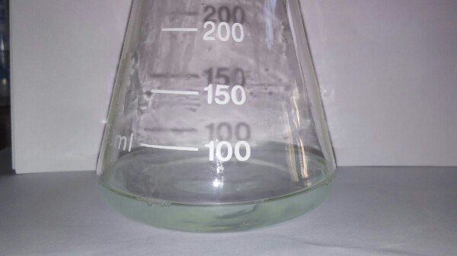
Опыт №10. Определение наличия красителей.
Названия шампуней | Наличие красителей
«Рецепты бабушки Агафьи» | не содержит
Head and Shoulders 2 in 1 | содержит
Schauma | содержит
Яичный шампунь | не содержит
Clear | содержит
Вывод: Из пяти образцов шампунь, в основу которого взяты яичные желтки (Яичный шампунь), не содержит красителей и шампунь торговой марки «Рецепты бабушки Агафьи» не содержит красители, состоит из природных растительных экстрактов.

Slide 23
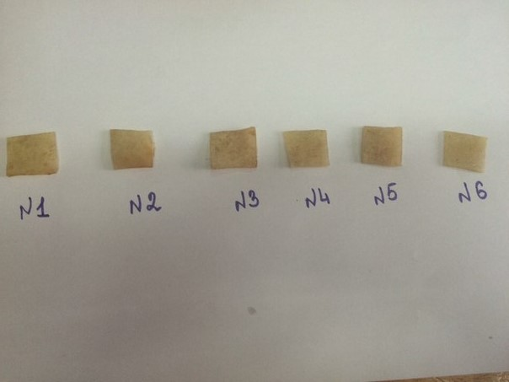
Опыт № 11. Действие на кожу.
Названия шампуней | Результат обработки (мягкость, эластичность, блеск)
«Рецепты бабушки Агафьи» | Шероховатость, не эластичный, блеск
«Head and Shoulders 2 in 1» | Гладкость, блеск, эластичность
«Schauma» | Эластичность, без блеска, шероховатость
«Яичный» | Шероховатость, эластичность, без блеска
«Clear» | Гладкость, блеск, эластичность
«Домашний» | Гладкость, эластичность, блеск
Шампуни торговой марки «Clear» показал лучшие результаты при нанесении на кожу, кожа стала мягче, более гладкой и блестящей. Шампуни торговой марки «Яичный» и «Рецепты бабушки Агафьи» показали следующие результаты: при нанесении кожа стала жестче и шероховатой. Данные шампуни не имеют в своем составе стеаратов, парабенов придающие волосам блеск, гладкость, легкое расчесывание.

Slide 24
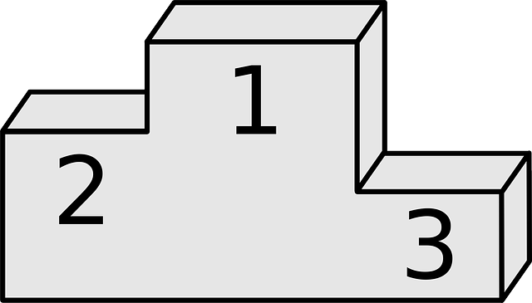
Подведение итогов результатов исследования.
Шампуни | «Рецепты бабушки Агафьи» | Head and Shoulders 2 in 1 | Schauma | Яичный шампунь | Clear
Среднее значение | 1,5 | 3,7 | 3,0 | 2,9 | 2,9
Вывод: По результатам исследования следует что шампунь торговой марки «Head and Shoulders 2 in 1» набрал наибольшее среднее значение, следовательно, данный шампунь не рекомендуется для использования. Шампунь торговой марки «Рецепты бабушки Агафьи» набрал наименьшее среднее значение- 1,5, данный шампунь рекомендуется для каждодневного использования без вреда для здоровья.

Slide 25
Заключение
1. Проведенный физико-химический анализ позволяет сделать вывод о том, что состав любого современного шампуня соответствует некоей устоявшейся схеме.
2. По результатам исследований, содержание состава шампуней соответствует стандарту ГОСТа, только наибольшее содержание сульфат — ионов и хлорид - ионов обнаружено в шампуне торговой марки «Head and Shoulders 2 in 1». Длительное использование моющих средств с лаурилсульфатом натрия может привести к развитию сухости кожи, ее шелушению, выпадению волос, появлению комедонов, спровоцировать дерматиты.
Шампунь торговой марки «Рецепты бабушки Агафьи» набрал наименьшее среднее значение по результатам исследования. Данный шампунь рекомендуется как безопасный шампунь для здоровья человека.
Шампунь сделанный из натуральных домашних продуктов зарекомендовал себя, как шампунь придающий волосам блеск, питание, рост, укрепление волосяных луковиц, с богатым набором витаминов. Но не владеющий очищающей, суспензирующей, эмульгирующей, пенообразовательной способностями. Поэтому рекомендуется для использования раз в неделю в дополнение к основному шампуню.
3. Проведенный социологический опрос среди 9 - 11 классов показал, что 11% учащихся используют шампунь не читая, состава этикетки, а орентируясь на рекламу, 28% внимательно рассматривают содержание этикетки, 61% опрошенных безразлично относятся к покупке выбора шампуня приборетают тот, который попался под руки. 100% учащихся отметили что, не знают о вреде и правилах хранения шампуней. Поэтому считаю, необходимым в школе среди учащихся провести информационную работу по формированию правил приобретения шампуня и дать рекомендации правильного использования и хранения шампуней.
4.Математический анализ показал, что суспензирующая и эмульгирующая способности не зависят или слабо зависят от наличия в шампунях сульфат- ионов, следовательно шампуни с содержанием сульфатов по свойствам не сильно отличаются от бессульфатных шампуней.

Slide 26
Правила хранения шампуней
Шампуни для волос могут вызвать аллергические реакции, болезни глаз, а также мозга, печени и других внутренних органов. Но шампуни эффективно очищают кожу головы и придают волосам блеск, шелковатость, чистоту, объем, питает волосы.
При использовании шампуней следует пользоваться рядом правил:
Храните косметику в темном прохладном месте.
Плотно закрывайте, закручивайте крышку после каждого применения
Помните, что повышение температуры и влажности снижает время жизни шампуней.
Перед тем как нанести шампунь на волосы, следует размылить и согреть его в начале на руках.
Тщательно смывайте волосы от шампуней
При попадании в глаза следует немедленно промыть глаза чистой проточной водой.
Помечайте дату вскрытия маркером на упаковке
Не храните косметику на солнечном свету
Не покупайте вскрытые продукты
Домашний шампунь хранить в закрытой таре, в холодильнике не более 2-х недель.

